Slide 1
Sujet verbe complément

Slide 3
Diapo pour les consignes traduites

Slide 4

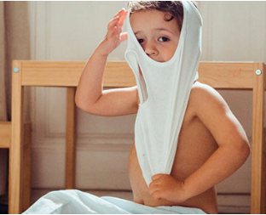
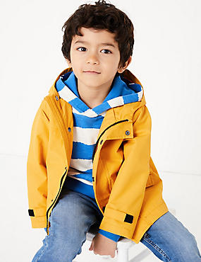
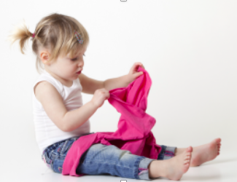
Le garçon s’habille

Slide 5
La fille s’habille

Slide 6
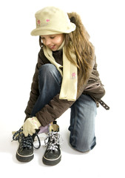
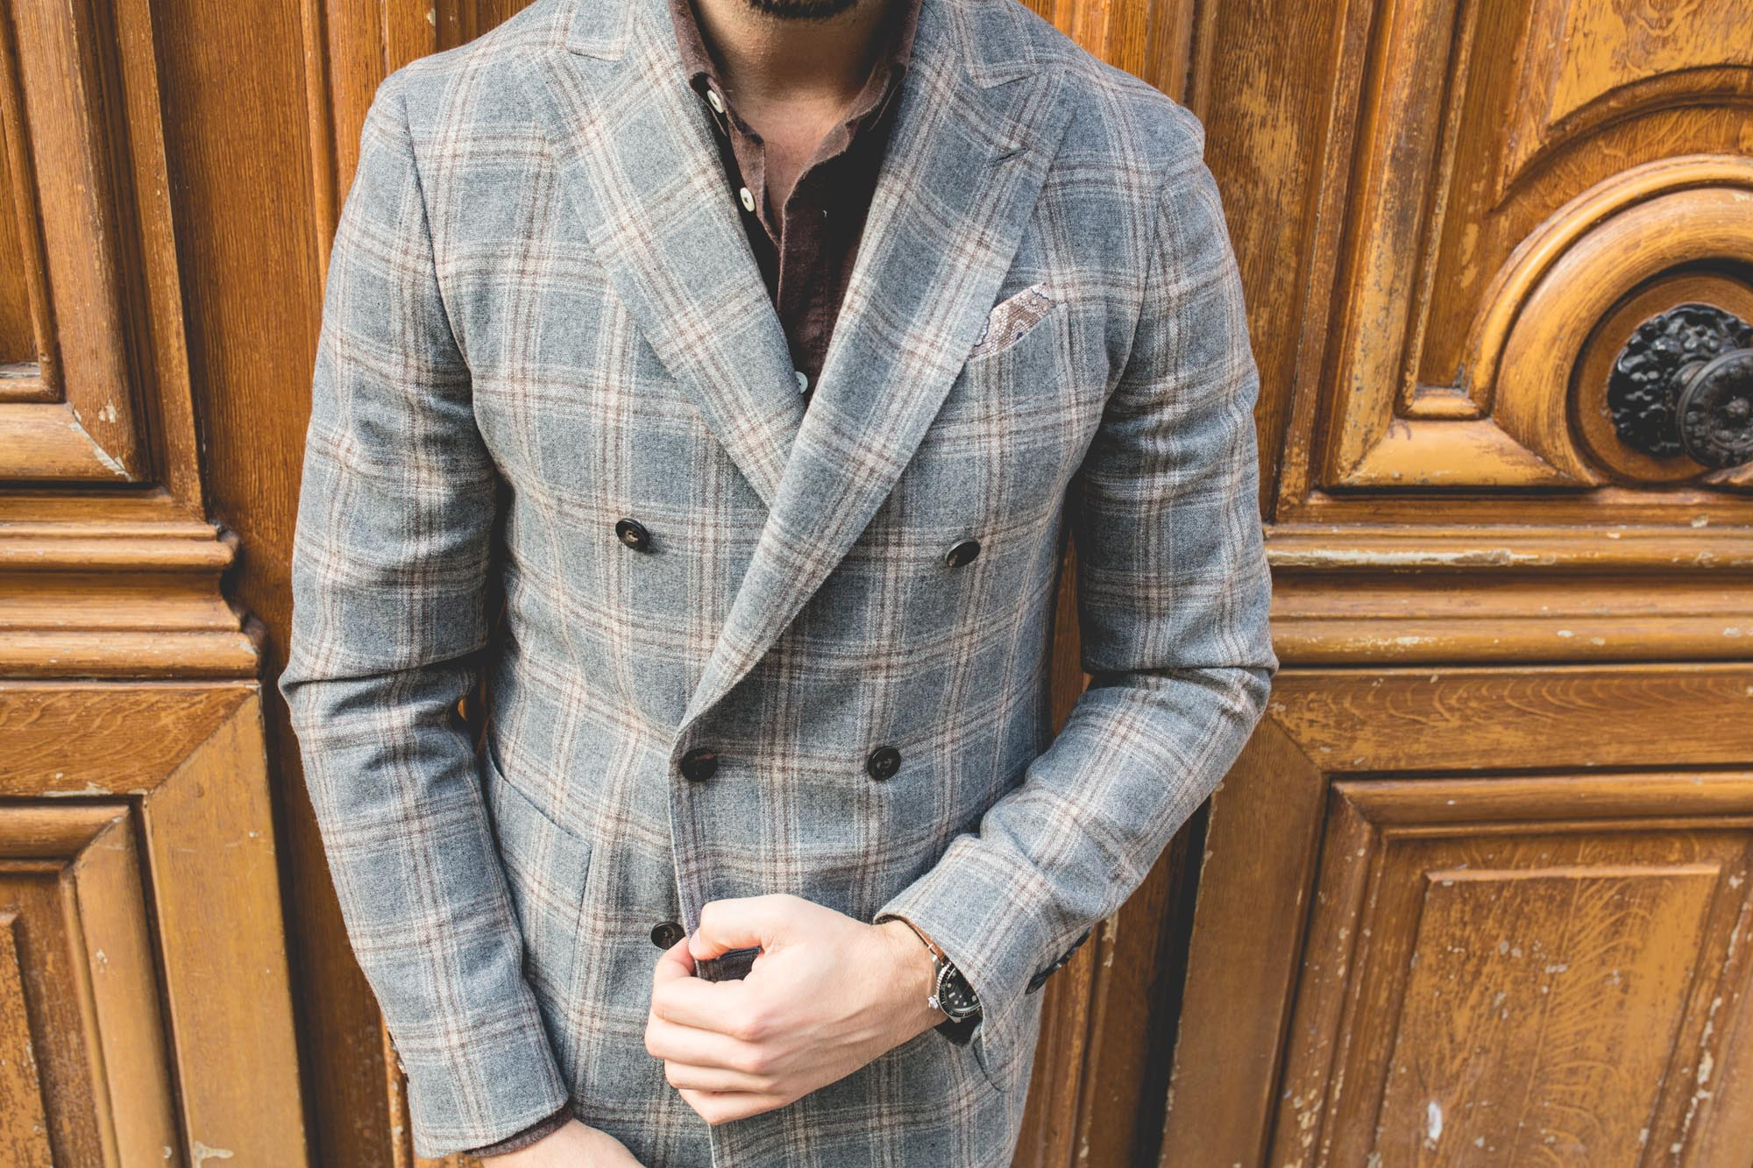
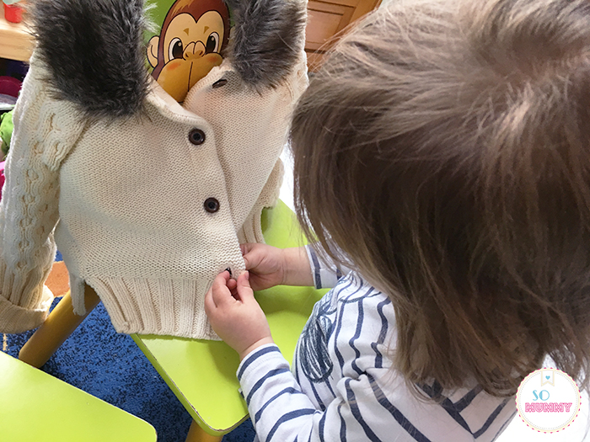
La fille boutonne le gilet

Slide 7

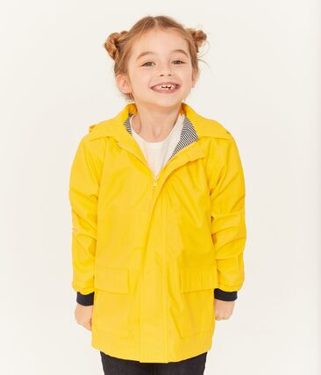
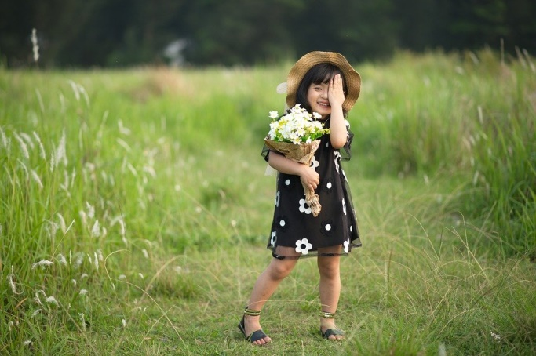
La fille porte un anorak

Slide 8
Le monsieur boutonne le manteau

Slide 9
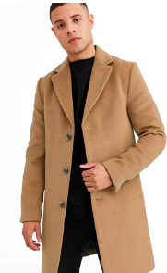
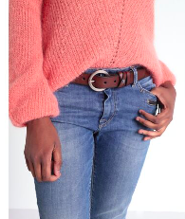
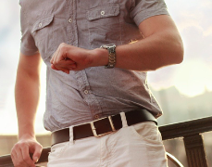
Le monsieur porte une ceinture

Slide 10
Le garçon porte un anorak

Slide 11
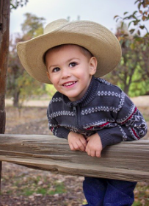
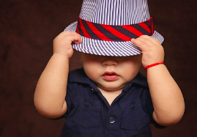
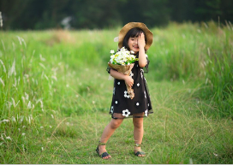
La fille porte un chapeau

Slide 12
La dame porte une ceinture

Slide 13
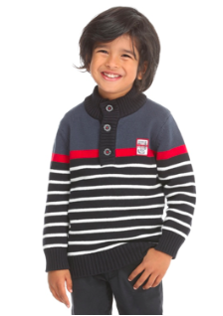
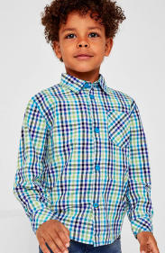
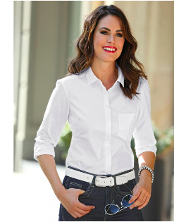
Le garçon porte une chemise

Slide 14
Le bébé porte un chapeau

Slide 15
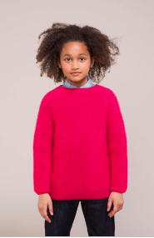
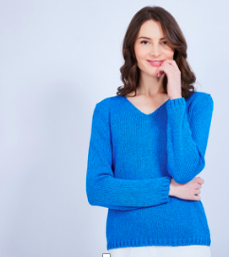
La dame porte un pull

Slide 16
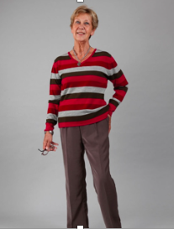
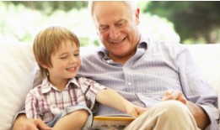
Le grand-père porte une chemise

Slide 17
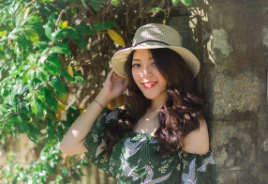
La dame porte un chapeau

Slide 18
La dame porte une chemise

Slide 19
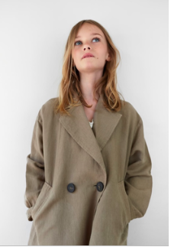
La fille porte un pull

Slide 20
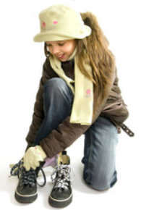
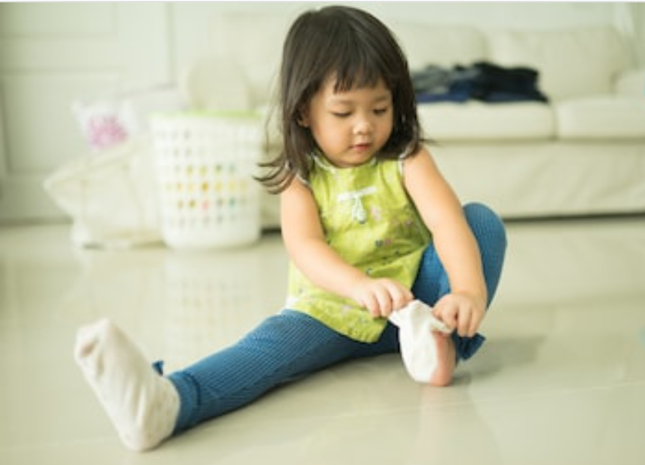
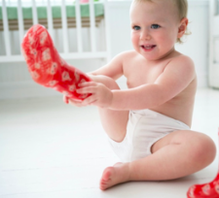
La fille met ses chaussettes

Slide 21
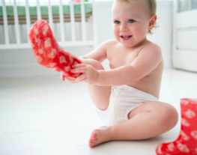
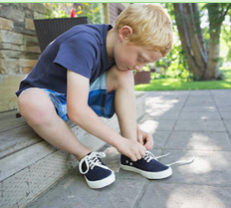
Le garçon met ses chaussures

Slide 22
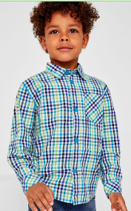
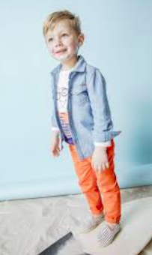
Le garçon porte un pull

Slide 23
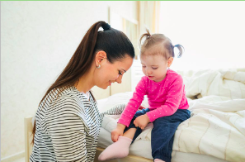
La fille met ses chaussures

Slide 24
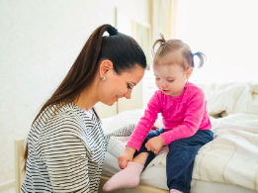
Le bébé met ses chaussettes

Slide 25
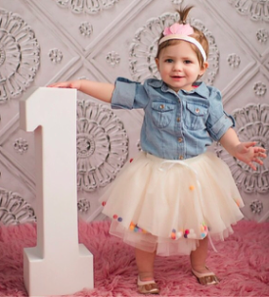
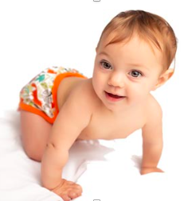
Le bébé porte une culotte

Slide 26
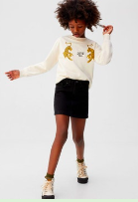
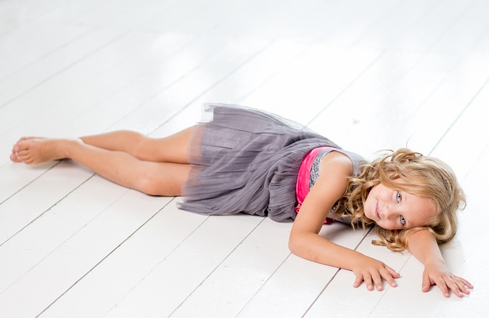
La fille porte une jupe

Slide 27
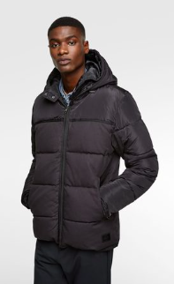
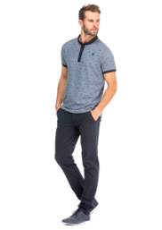
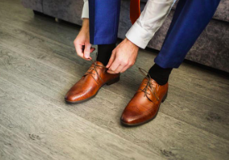
Le monsieur met ses chaussures

Slide 28
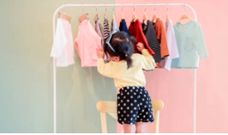
La fille regarde les habits

Slide 29
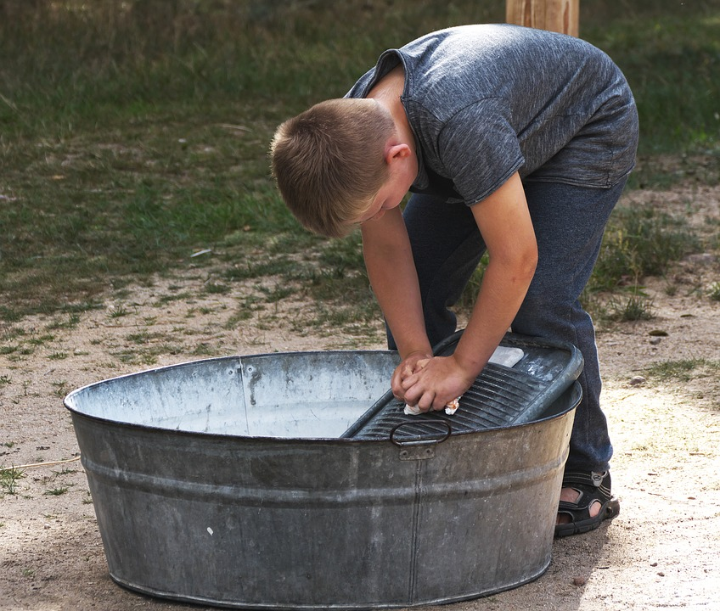
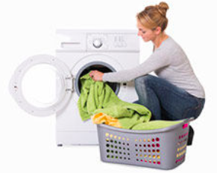
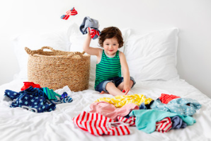
La dame lave le linge

Slide 30
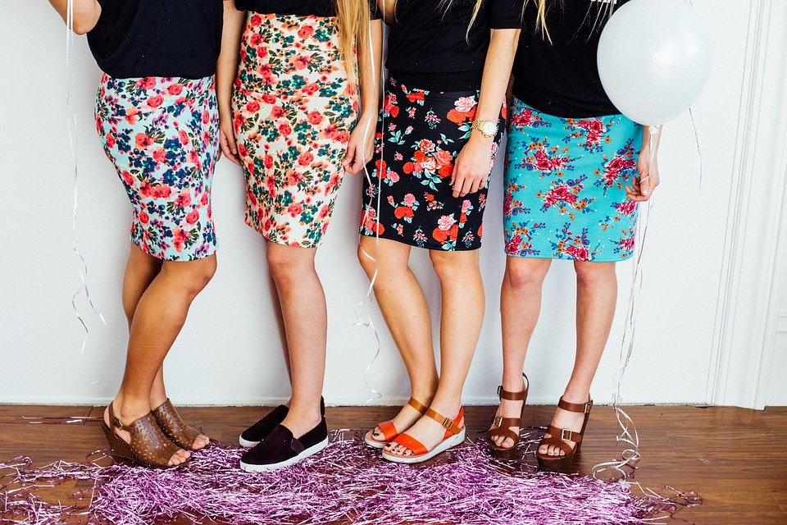
Les filles portent une jupe

Slide 31
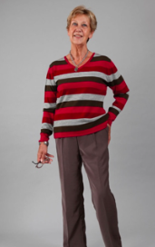
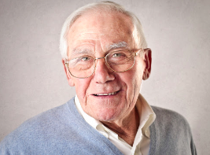
Le grand-père porte des lunettes

Slide 32
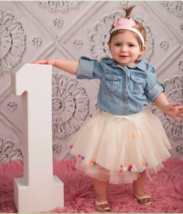
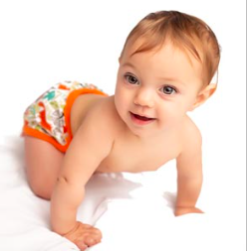
Le bébé porte une jupe

Slide 33
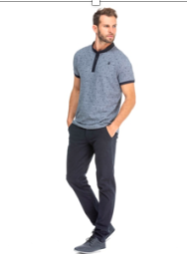
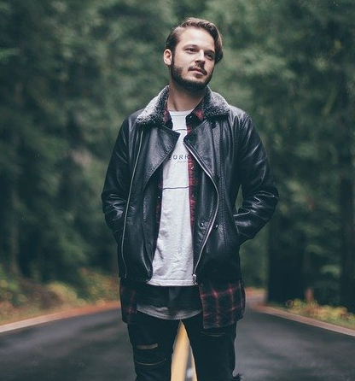
Le monsieur porte un manteau

Slide 34

La famille lave le linge

Slide 35


La fille porte un manteau

Slide 36



Les enfants portent un pyjama

Slide 37


Les enfants portent des lunettes

Slide 38

Le monsieur porte une veste

Slide 39

Le garçon porte un manteau

Slide 40

La famille porte un pyjama

Slide 41

La fille porte une robe

Slide 42


La dame porte une veste

Slide 43

La grand-mère porte une robe

Slide 44
Sujet + verbe + Complément

Slide 45




Que fait-il ?
Choisis le mot que l’on va dire en premier.
Le bébé
boit
du lait.

Slide 46
Que fait-il ?
Choisis le mot que l’on va dire en premier.
Le bébé
boit
du lait.

Slide 47
Que fait-il ?
Choisis le mot que l’on va dire en premier.
Le bébé
boit
du lait.

Slide 48
Que fait-il ?
Choisis le mot que l’on va dire en premier.
BRAVO !
Le bébé
boit
du lait.

Slide 49


Que fait-il ?
Choisis le mot que l’on va dire en premier.
Le garçon
boit
du lait

Slide 50
Que fait-il ?
Choisis le mot que l’on va dire en premier.
Le garçon
boit
du lait

Slide 51
Que fait-il ?
Choisis le mot que l’on va dire en premier.
Le garçon
boit
du lait

Slide 52
Que fait-il ?
Choisis le mot que l’on va dire en premier.
BRAVO !
Le garçon
boit
du lait

Slide 53


Que fait-il ?
Choisis le mot que l’on va dire en premier.
La madame
boit
du lait

Slide 54
Que fait-il ?
Choisis le mot que l’on va dire en premier.
La madame
boit
du lait

Slide 55
Que fait-il ?
Choisis le mot que l’on va dire en premier.
La madame
boit
du lait

Slide 56
Que fait-il ?
Choisis le mot que l’on va dire en premier.
BRAVO !
La madame
boit
du lait

Slide 57



Que fait-il ?
Choisis le mot que l’on va dire en premier.
La fille
boit
de l’eau

Slide 58
Que fait-il ?
Choisis le mot que l’on va dire en premier.
La fille
boit
de l’eau

Slide 59
Que fait-il ?
Choisis le mot que l’on va dire en premier.
La fille
boit
de l’eau

Slide 60
Que fait-il ?
Choisis le mot que l’on va dire en premier.
BRAVO !
La fille
boit
de l’eau

Slide 61


Que fait-il ?
Choisis le mot que l’on va dire en premier.
Le chat
boit
du lait

Slide 62
Que fait-il ?
Choisis le mot que l’on va dire en premier.
Le chat
boit
du lait

Slide 63
Que fait-il ?
Choisis le mot que l’on va dire en premier.
Le chat
boit
du lait

Slide 64
Que fait-il ?
Choisis le mot que l’on va dire en premier.
BRAVO !
Le chat
boit
du lait

Slide 65



Que fait-il ?
Choisis le mot que l’on va dire en premier.
Le bébé
mange
du gâteau

Slide 66
Que fait-il ?
Choisis le mot que l’on va dire en premier.
Le bébé
mange
du gâteau

Slide 67
Que fait-il ?
Choisis le mot que l’on va dire en premier.
Le bébé
mange
du gâteau

Slide 68
Que fait-il ?
Choisis le mot que l’on va dire en premier.
BRAVO !
Le bébé
mange
du gâteau

Slide 69


Que fait-il ?
Choisis le mot que l’on va dire en premier.
Le garçon
mange
des frites

Slide 70
Que fait-il ?
Choisis le mot que l’on va dire en premier.
Le garçon
mange
des frites

Slide 71
Que fait-il ?
Choisis le mot que l’on va dire en premier.
Le garçon
mange
des frites

Slide 72
Que fait-il ?
Choisis le mot que l’on va dire en premier.
BRAVO !
Le garçon
mange
des frites

Slide 73


Que fait-il ?
Choisis le mot que l’on va dire en premier.
La fille
mange
une pomme

Slide 74
Que fait-il ?
Choisis le mot que l’on va dire en premier.
La fille
mange
une pomme

Slide 75
Que fait-il ?
Choisis le mot que l’on va dire en premier.
La fille
mange
une pomme

Slide 76
Que fait-il ?
Choisis le mot que l’on va dire en premier.
BRAVO !
La fille
mange
une pomme

Slide 77



Que fait-il ?
Choisis le mot que l’on va dire en premier.
L’âne
mange
la carotte

Slide 78
Que fait-il ?
Choisis le mot que l’on va dire en premier.
L’âne
mange
la carotte

Slide 79
Que fait-il ?
Choisis le mot que l’on va dire en premier.
L’âne
mange
la carotte

Slide 80
Que fait-il ?
Choisis le mot que l’on va dire en premier.
BRAVO !
L’âne
mange
la carotte

